Slide 1
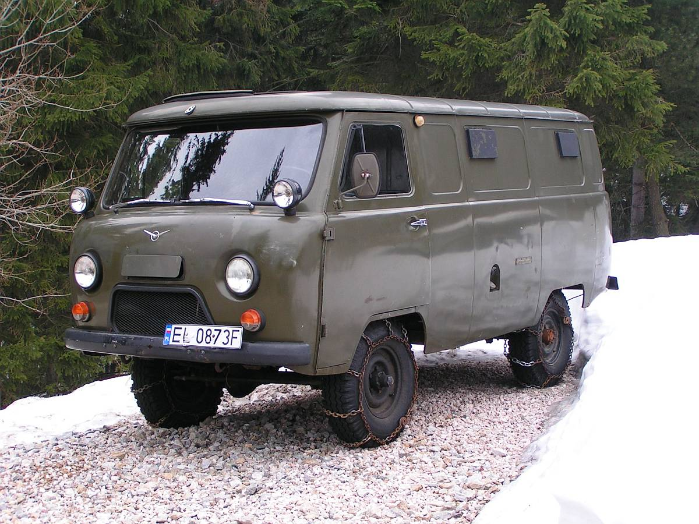
Countryside Adventure
Prókai Ákos

Slide 2
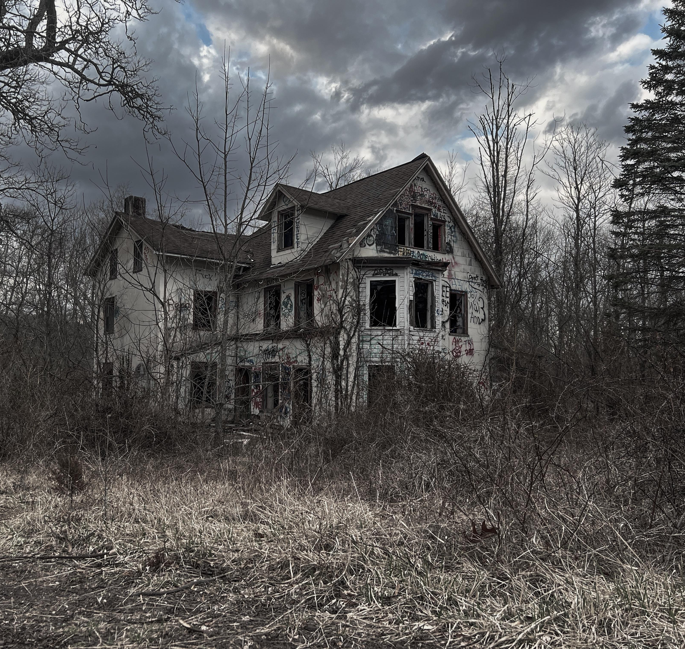
A történet
A játékos egy pálya szélén egy földúton kezd, fákkal körülvéve. A földúton lát egy házat egy UAZ-452-essel mellette. A játékos felfedezi hogy az ajtó zárva van, ezért meg kell próbálnia másképpen bejutnia az épületbe és megoldania a menekülést az erdőből

Slide 3
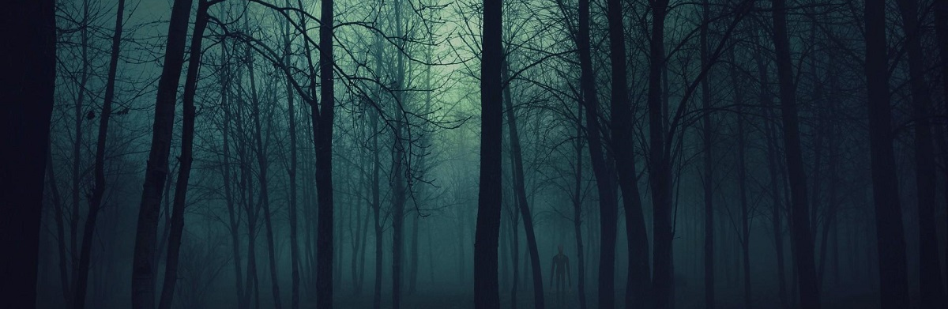

Az inspiráció
A slenderman játékokat vettem alapul, csak papír helyett autó alkatrészekkel

Slide 4
Miért pont egy UAZ?
Az egykori Szovjetunió legendás járműve, bármilyen terepen megállja a helyét.
A játék szempontjából a végén amikor szerelni kell az UAZ-t akkor azt az egyszerű designból adódóan nagyon egyszerű.

Slide 5

Köszönöm a figyelmet!

Slide 6
Sources
Uaz kép:https://elfnet.hu/images/kikapcsolodas/sokkerekkerek/szocialistaautok/uaz452/uaz_452_front.jpg
Elhagyott ház:https://i.redd.it/abandoned-house-from-the-1800s-v0-whmee7sxpcte1.jpg?width=4032&format=pjpg&auto=webp&s=9d395f17b3ffb96a9a1e2246d8ce25e4f9b77875
Ijesztő erdő:https://hu.ign.com/slender-man/32998/minden-amit-slender-man-legendajarol-tudni-erdemes

